Slide 1
基于误差建模的位宽
联合优化
鲍开轩 凌国晟 柏济舟 缪杰豪 许威
东南大学 移动通信国家重点实验室
2023年10月31日

Slide 2
目录/Contents
01
项目背景与实施逻辑
02
技术路线与模块设计
03
全链条系统仿真
04
低位宽联合优化新方案

Slide 3
PART ONE
01
项目背景与实施逻辑
Notes:
在这里列小标题

Slide 4
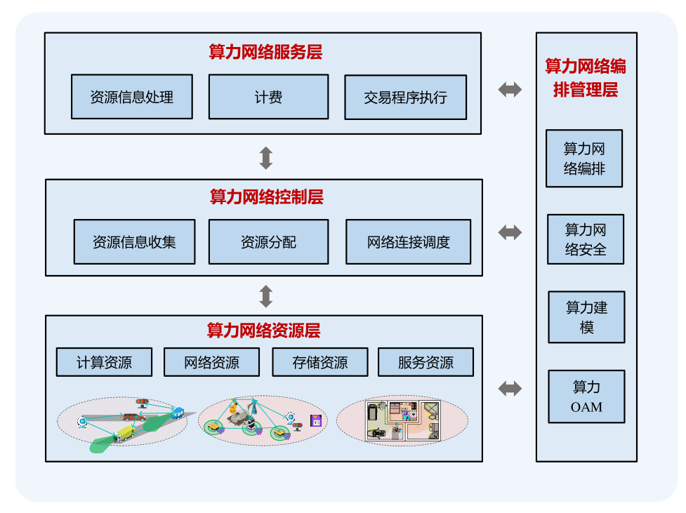
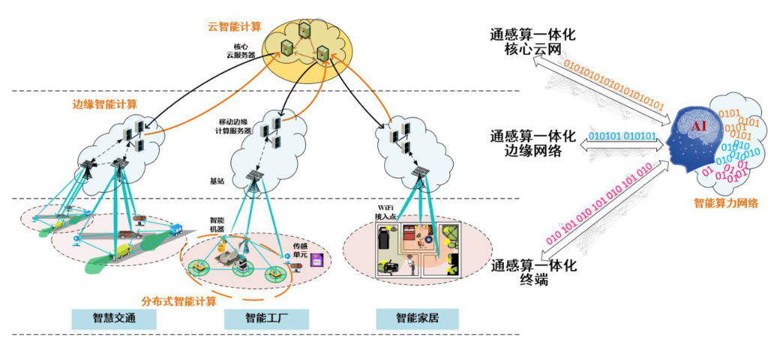
未来通信中通感算一体化
通感算一体化网络是指同时具备物理数字空间感知、泛在智能通信与计算能力的网络。
通感算赋能的算力网络技术
通信、计算辅助感知增强
感知、计算辅助通信增强
感知增强与通信增强进一步辅助计算增强
通感算一体化网络前沿报告，中国通信学会，https://www.china-cic.cn/upload/202202/24/57dba93bea4f494f9f5fc72a52f81468.pdf
4

Slide 5
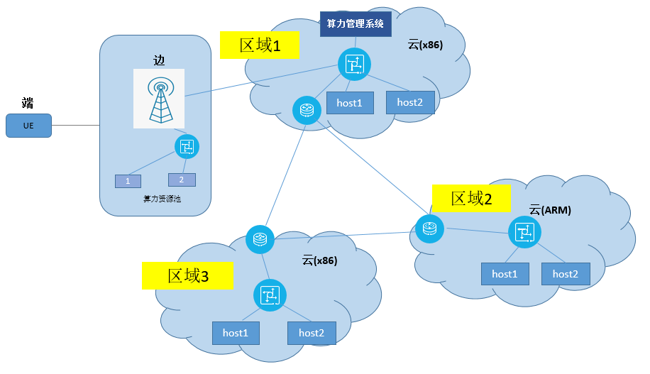
移动算力网络
移动算力网络是在6G网络架构的控制层面，引入通信与计算深度协同的功能、接口和协议，直接通过未来3GPP标准化的信令来实现通算融合甚至一体化。
计算密集型6G应用：AI、XR、数字孪生等
移动算力网络需要为能力受限（电量、算力等）的移动终端按需提供实时的计算服务，并在无线动态环境下高效的保障计算任务QoS
端边云异构算力管理
端边云异构算力实时感知
无线联邦学习应用
5

Slide 6
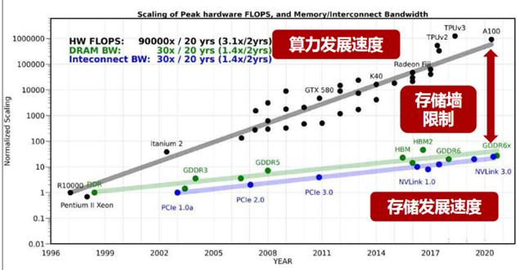
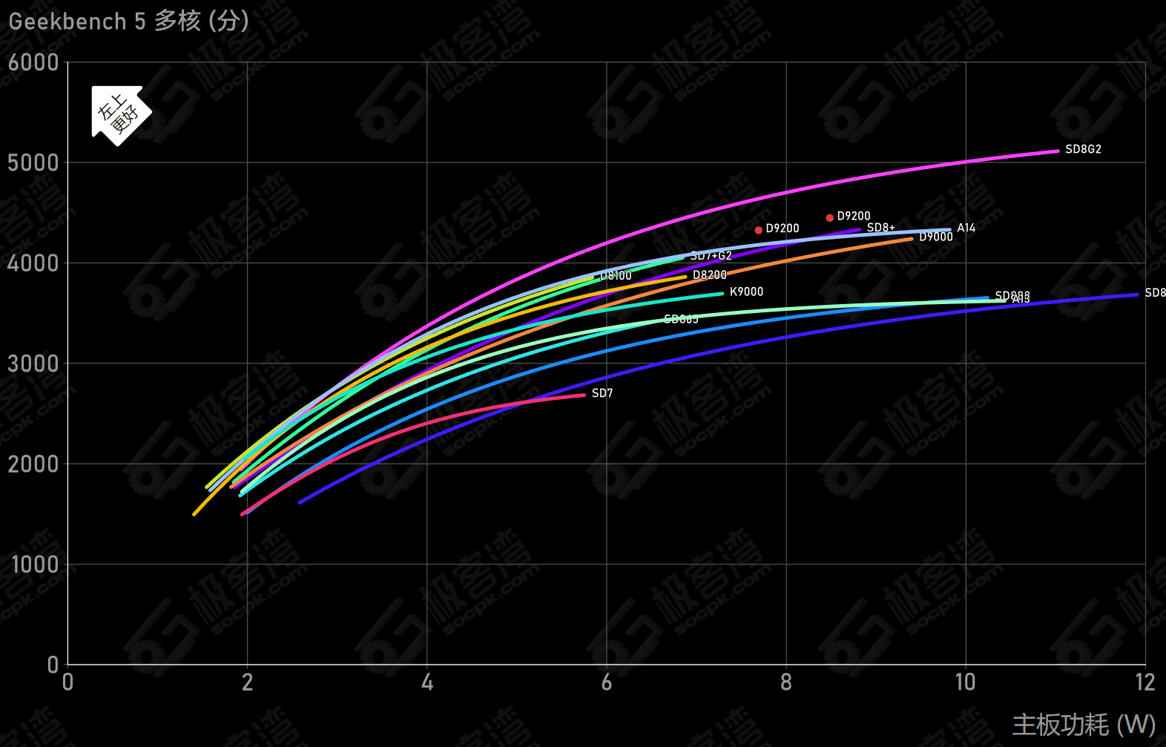
移动算力瓶颈
摩尔定律失效，芯片能效进步陷入瓶颈
通过增加功耗换取性能
移动设备对功耗敏感
新计算架构
需要新的计算架构突破制程限制
突破制程框架寻找新的维度
结合现代计算需求定制化设计
6

Slide 7
项目背景与实施逻辑
针对Massive-MIMO低延时、超宽带的特点，需要解决因天线数、流数增加导致的算力需求与芯片功耗激增的问题
直接使用现有低位宽方案
性能损失过大
项目研究目标：
基于误差建模，通过位宽优化，
实现算力与性能的更优平衡。
7

Slide 8
PART TWO
02
技术路线与模块设计
Notes:
在这里列小标题

Slide 9
技术路线顶层设计与总体逻辑
……
项目研究总体框架
低位宽计算预编码新框架（上一期）
传统预编码研究很少涉及硬件层相关内容。
本项目聚焦硬件层与算法层之间的新自由度，通过误差建模进行计算位宽优化设计。
项目研究内容自下而上，贯穿硬件层与算法层之间的每一个环节。
项目研究成果相互关联也相互独立，可根据应用场景动态组合。
与上一期项目成果打通，形成完整低位宽体系。
算法层
基于通信指标与结果关联性的功控研究
根据场景
动态组合
自下而上
子空间迭代角度域随机SVD算子设计
基于置信区间的
可变位宽在线设计
大尺度模块化
可变位宽离线设计
EFP存储方案及算子设计
硬件层

Slide 10
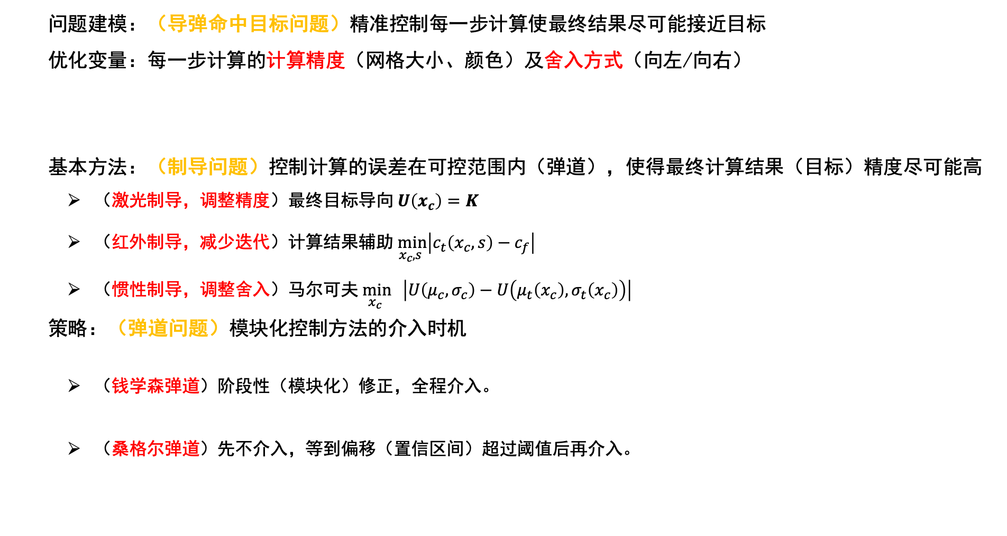
基于置信区间的可变位宽在线设计
问题建模：（导弹命中目标问题）精准控制每一步计算使最终结果尽可能接近目标
优化变量：每一步计算的计算精度（网格大小、颜色）及舍入方式（向左/向右）
基本方法：（制导问题）控制计算的误差在可控范围内（弹道），使得最终计算结果（目标）精度尽可能高
（激光制导，调整精度）最终目标导向$U\left(x_{c}\right)=K$
（红外制导，减少迭代）计算结果辅助$\min_{x_{c},s}\left|c_{t}\left(x_{c},s\right)−c_{f}\right|$
（惯性制导，调整舍入）马尔可夫$\min_{x_{c}}{ \left|U\left(μ_{c},σ_{c}\right)−U\left(μ_{t}\left(x_{c}\right),σ_{t}\left(x_{c}\right)\right)\right|}$
策略：（弹道问题）模块化控制方法的介入时机
（钱学森弹道）阶段性（模块化）修正，全程介入。
（桑格尔弹道）先不介入，等到偏移（置信区间）超过阈值后再介入。
钱学森弹道
桑格尔弹道

Slide 11
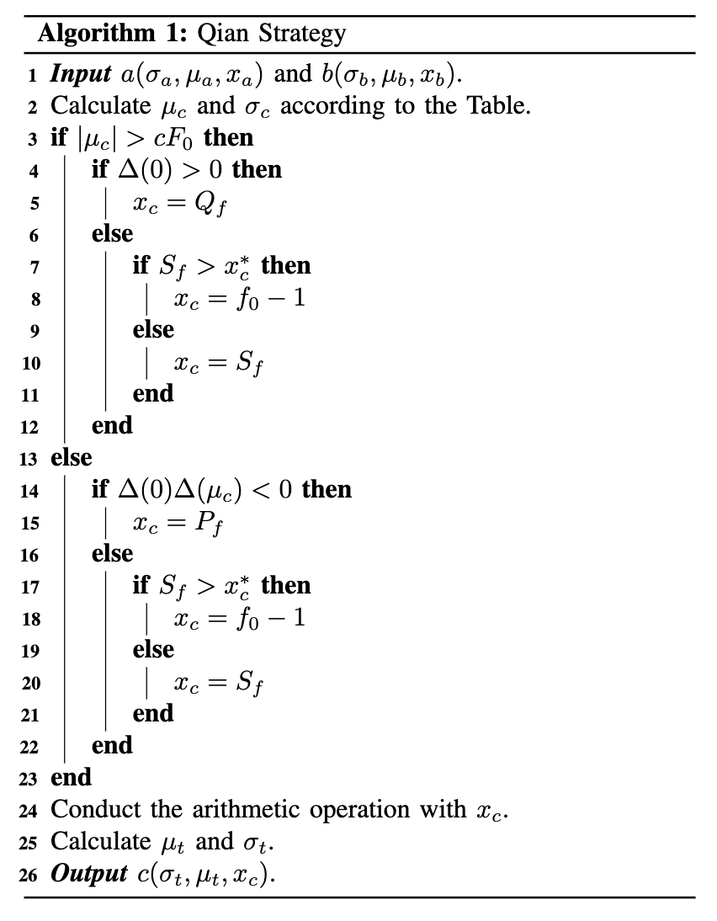
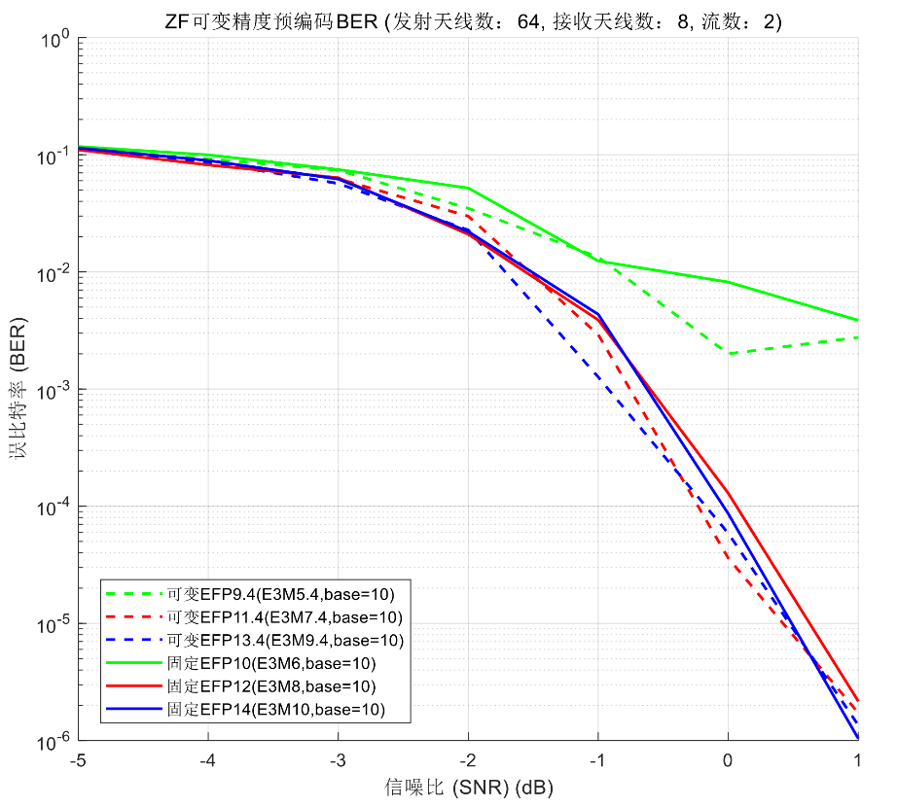
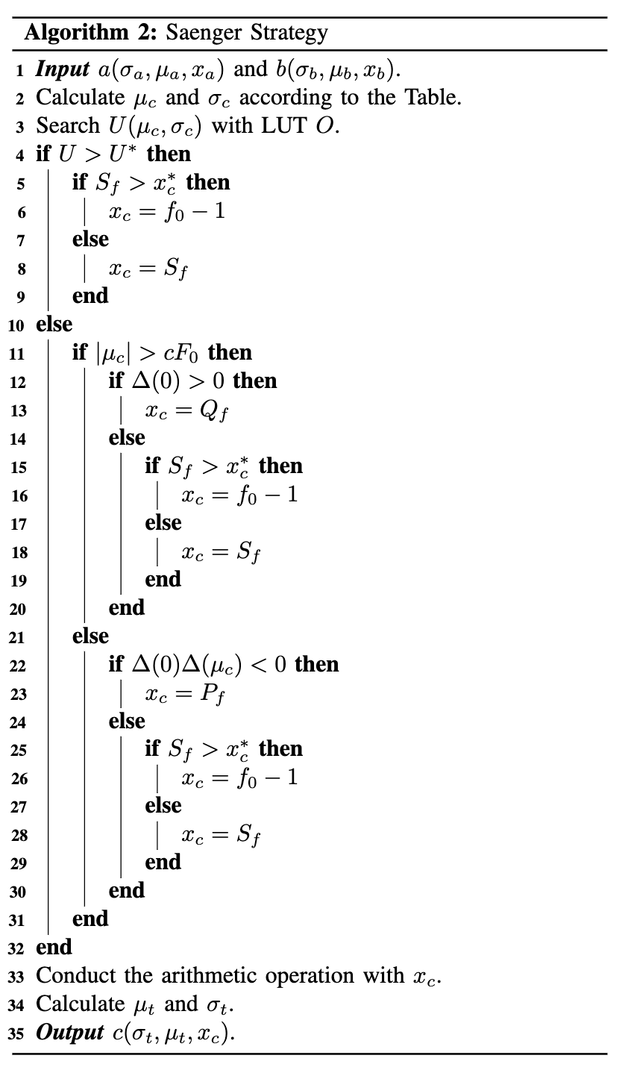
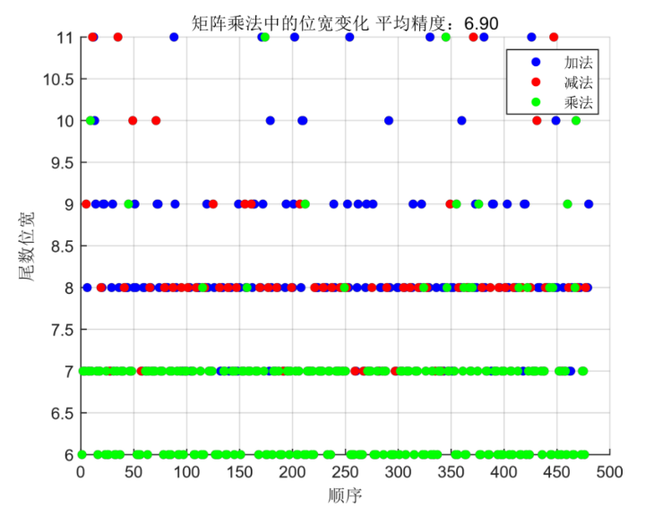
基于置信区间的可变位宽在线设计
根据场景需求，结合对于性能
与鲁棒性的要求选择算法
高性能
高鲁棒
计算位宽需求降低约10%
仅需平均9.4bit实现全精度计算性能
算法全程计算位宽动态调节

Slide 12
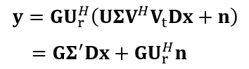
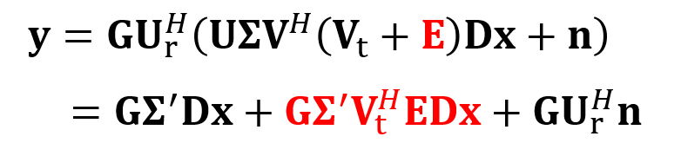
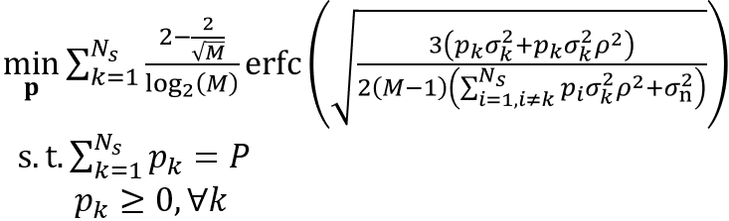
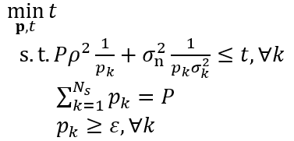
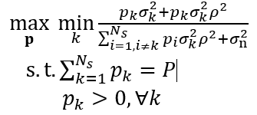

基于计算误差建模的功率分配优化设计
计算误差建模：低位宽SVD计算误差建模为功率为$ρ^{2}$的i.i.d.复圆高斯随机噪声
优化策略：根据不同的设计准则，构建优化问题，求解最优的发送端功率分配向量$p$
引入误差建模
最小BER和准则
最小最大MSE准则
最大最小SINR准则
平均增益3.2dB
平均增益0.4dB
平均增益0.4dB

Slide 13
PART THREE
03
全链条系统仿真
Notes:
在这里列小标题

Slide 14
PART FOUR
04
低位宽联合优化新方案
Notes:
在这里列小标题

